Slide 1
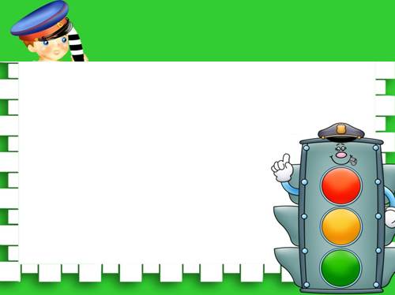
ПРЕЗЕНТАЦИЯ ЛЭПБУКА
Муниципальное бюджетное дошкольное образовательное учреждение
«Детский сад с. Три Озера»
Правила Дорожного Движения
Воспитатель: Зотова Елена Геннадьевна

Slide 2

Дидактическое пособие Лэпбук «Правила Дорожного Движения» представляет собой книгу. Сшита из фетра и ткани. На страницах книги имеются различные кармашки в которых собрана информация по теме.

Slide 3

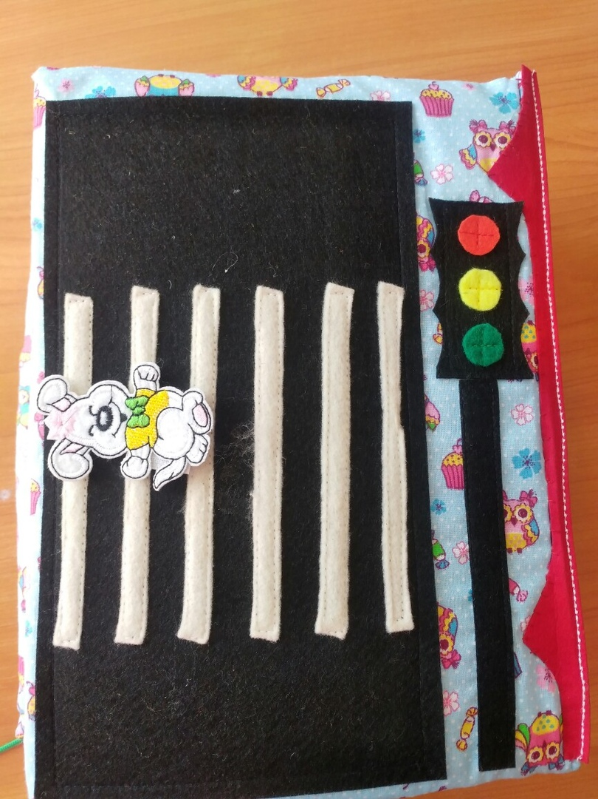
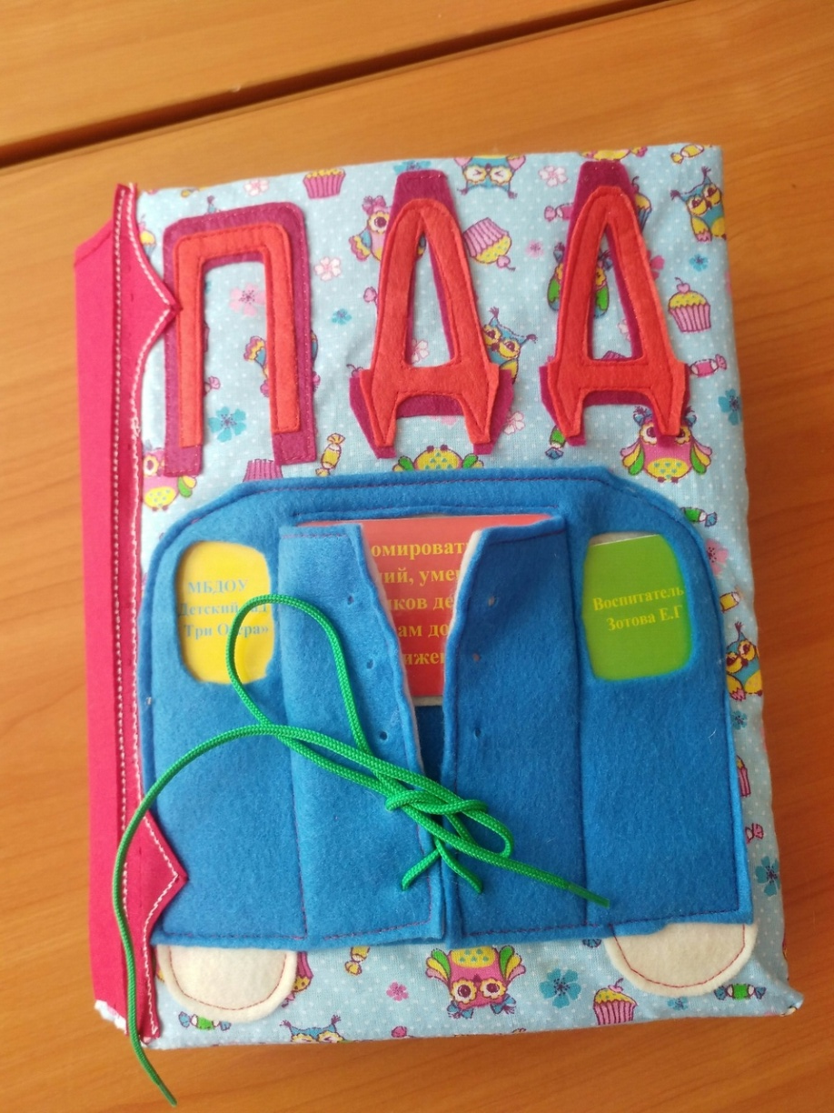

Slide 4

Актуальность
Актуальность данного пособия обусловлена статистикой свидетельствующей о росте детского дорожно-транспортного травматизма . Важно не только оберегать ребенка от опасности, но и готовить его к встрече с возможными трудностями, формировать представление о наиболее опасных ситуациях, о необходимости соблюдения мер предосторожности, а также прививать навыки безопасного поведения на улице и в транспорте.

Slide 5
Пояснительная записка
Дидактическое пособие «Правила дорожного движения» рекомендуется использовать воспитателям дошкольного учреждения в индивидуально работе с детьми, детьми в самостоятельной и игровой деятельности.
В данное пособие вошли материалы по формированию системы знаний, умений и навыков детей старшего дошкольного возраста по правилам дорожного движения.
Пособие многофункциональное, трансформируемое, мобильное, удобное как для детей, так и для педагога. Материал подобран с учетом индивидуальных особенностей детей
Содержание лэпбука следует пополнять и усложнять. Детям совместно со взрослыми участвовать в сборе материала: анализировать, сортировать информацию.
Дидактическое пособие «Правила дорожного движения», является средством развивающего обучения.

Slide 6
Цель:
Формирование системы представлений, умений и навыков у детей дошкольного возраста по правилам дорожного движения.

Slide 7

Задачи:
Образовательные:
Познакомить детей с правилами дорожного движения,
строением улицы и дорожными знаками,
предназначенными для водителей и пешеходов;
Развивающие:
Развивать осторожность, внимательность, самостоятельность,
ответственность и осмотрительность на дороге;
Стимулировать познавательную активность,
способствовать развитию коммуникативных навыков;
Способствовать развитию речи детей, пополнению активного и пассивного словаря детей. Развивать связную речь;
Воспитательные:
Воспитывать навыки личной безопасности и чувство самосохранения; воспитывать чувство ответственности.

Slide 8
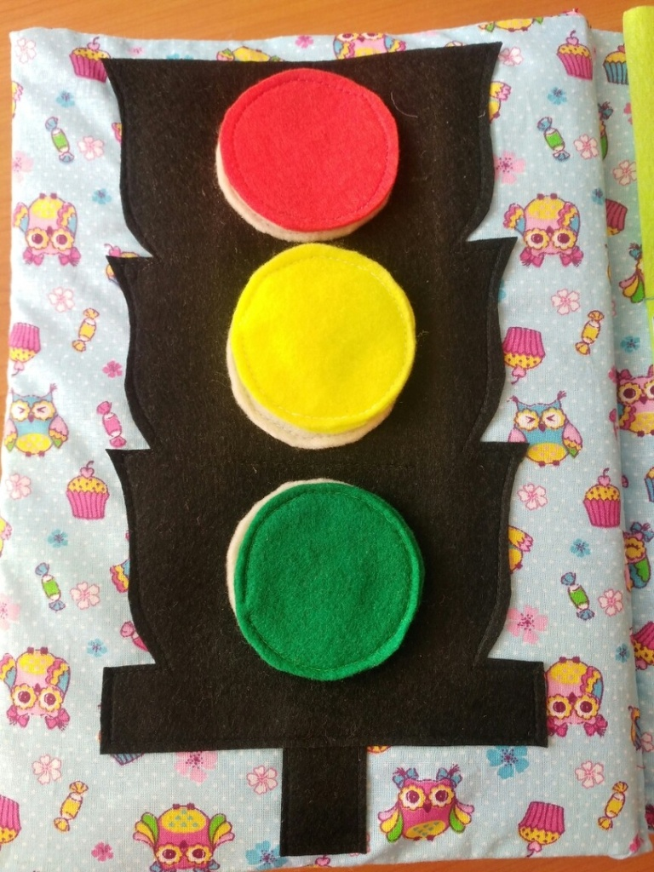
Страница 1 «Светофор».
Цель: закрепить представления детей о назначении
светофора, о его сигналах, развивать внимание,
зрительное восприятие.

Slide 9

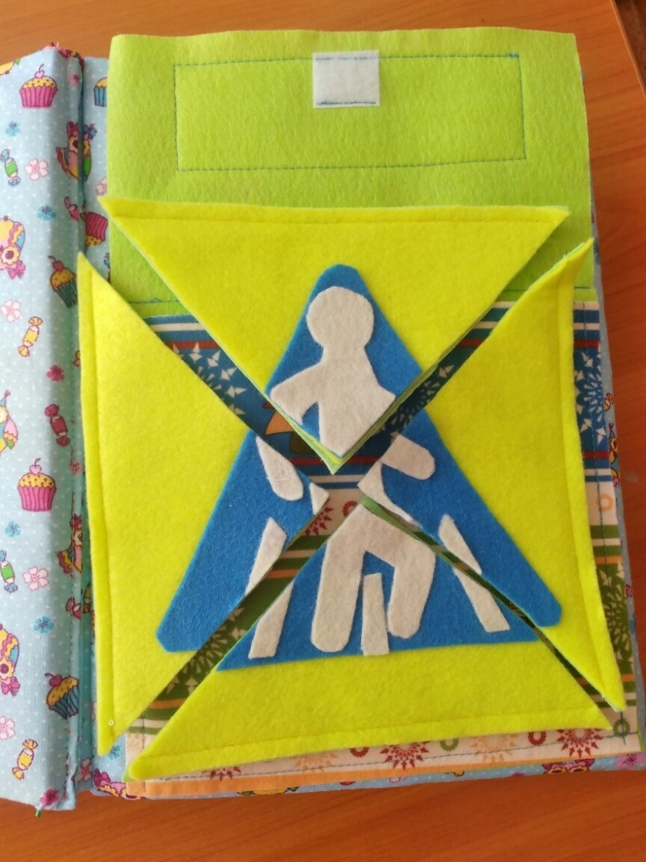
Страница 2 «Собери знак»
Цель : Закреплять знание дорожных знаков, развивать внимание, мышление.

Slide 10
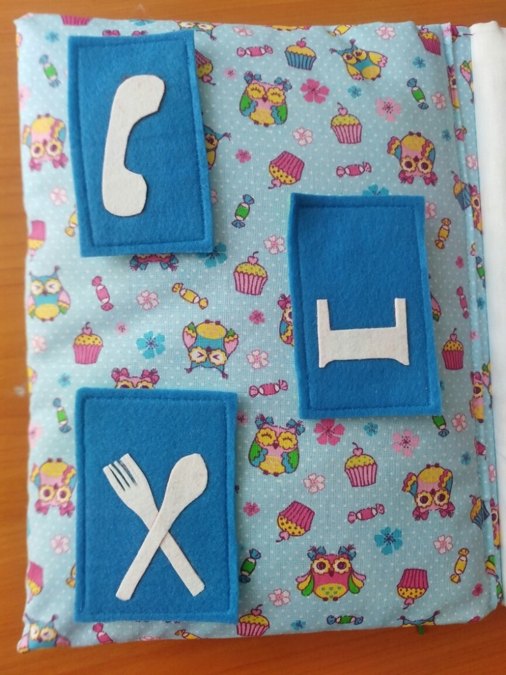
Страница 3 «Знаки сервиса»
Цель : Учить детей различать знаки сервиса, предназначенные для водителей; закреплять знание и назначение дорожных знаков.
Способствовать развитию речи детей, пополнению активного и пассивного словаря детей.

Slide 11
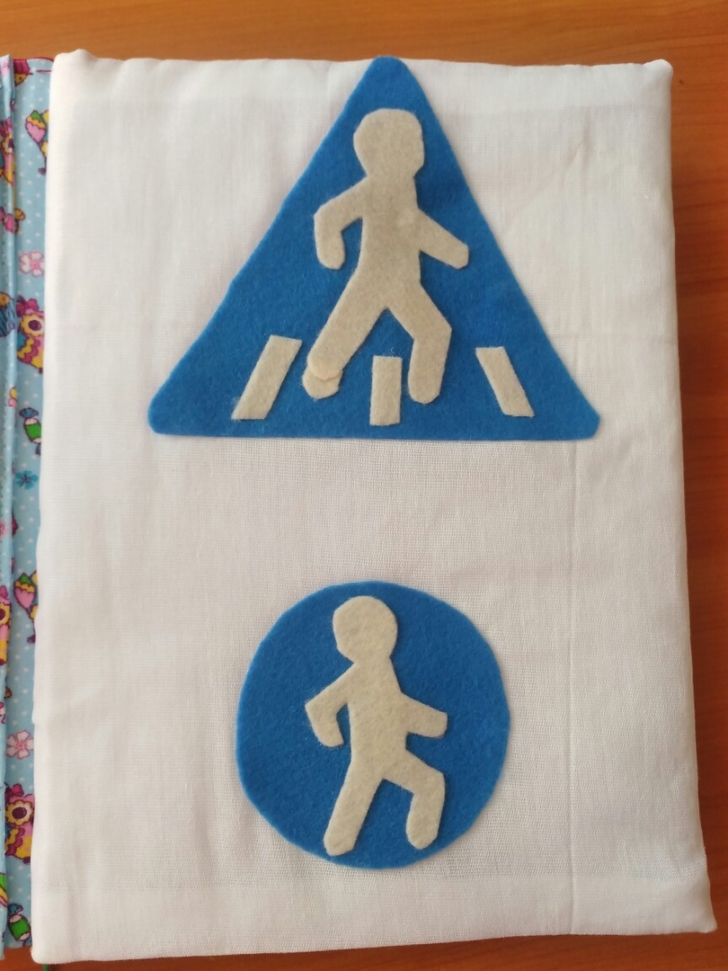
Страница 4 «Знаки особых предписаний»
Цель : закреплять знание и назначение дорожных знаков.

Slide 12

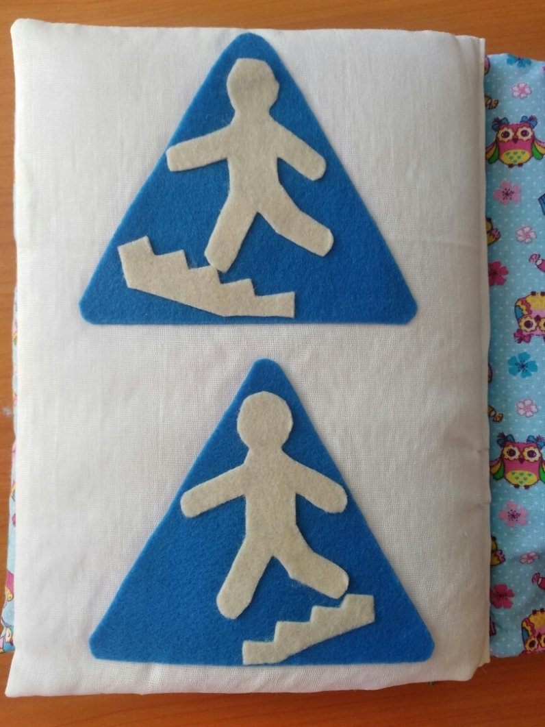
Страница 5 «Информационный знак»
Цель: закреплять знание и назначение дорожных знаков.

Slide 13

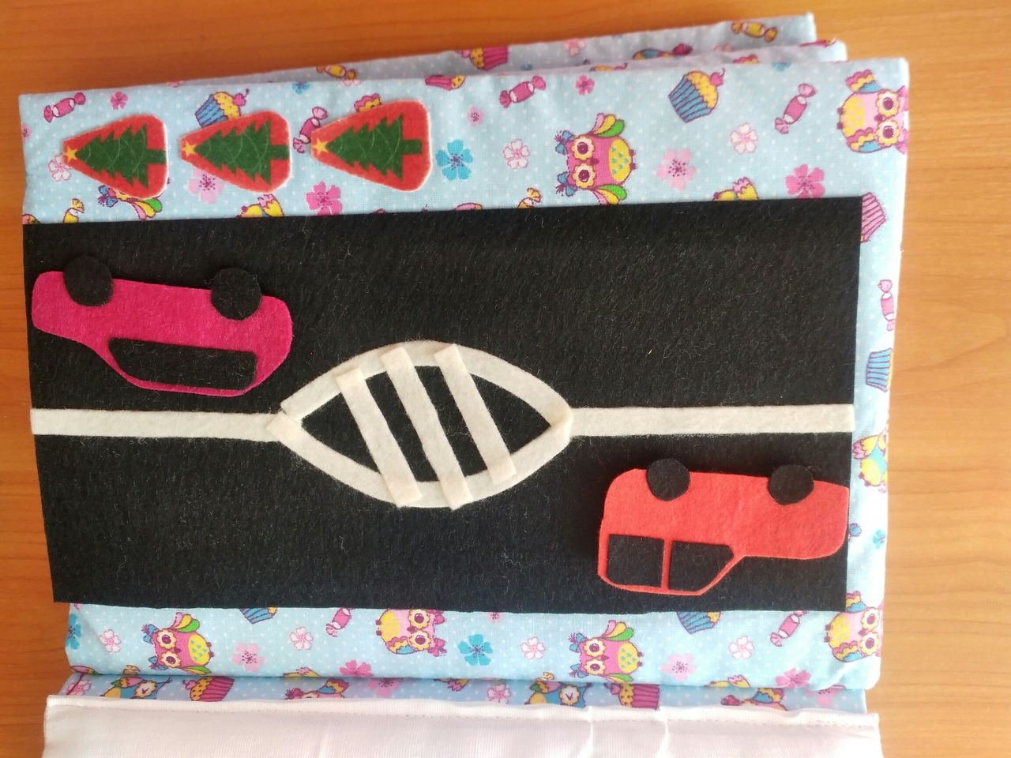
Страница 6 «Островок безопасности»
Цель: закреплять знания детей о безопасном пересечении автомагистрали.

Slide 14
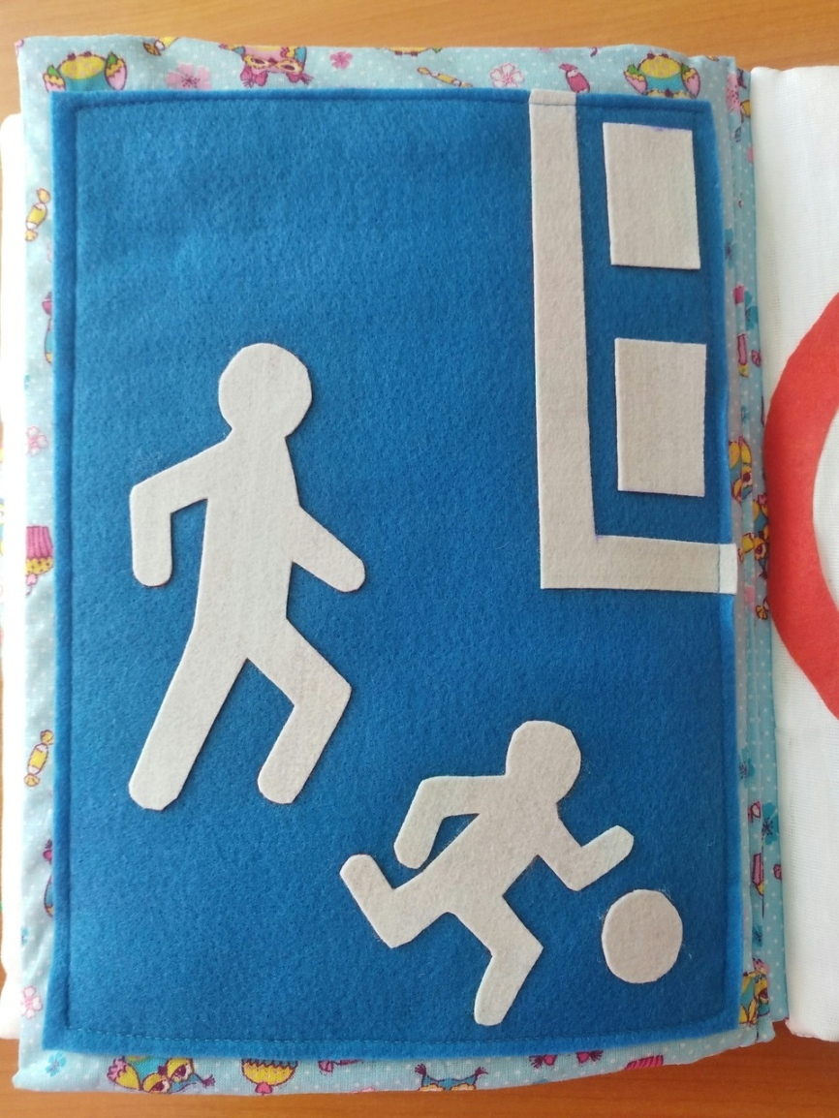
Страница 6 «Дорожный знак – жилая зона»
Цель: закреплять знания движения транспорта в жилой зоне.

Slide 15
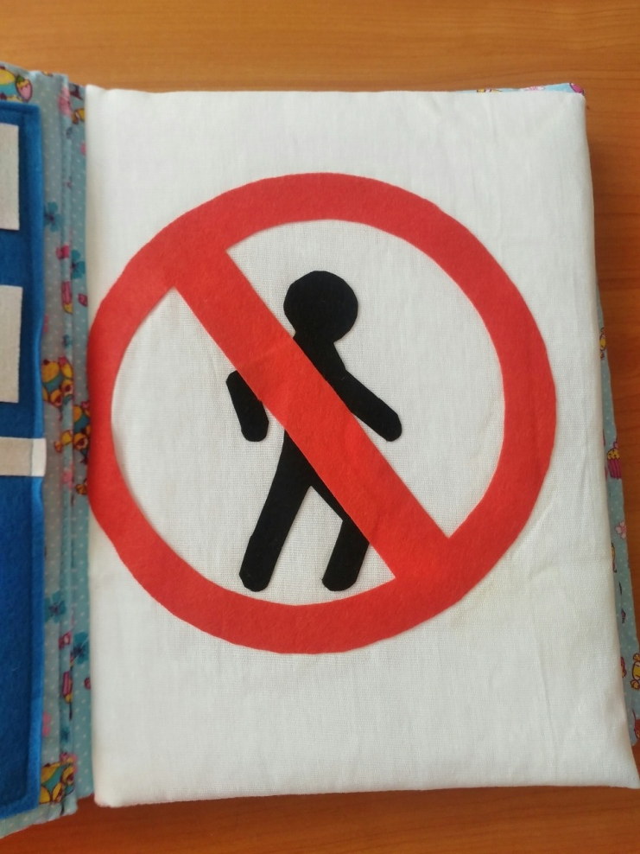
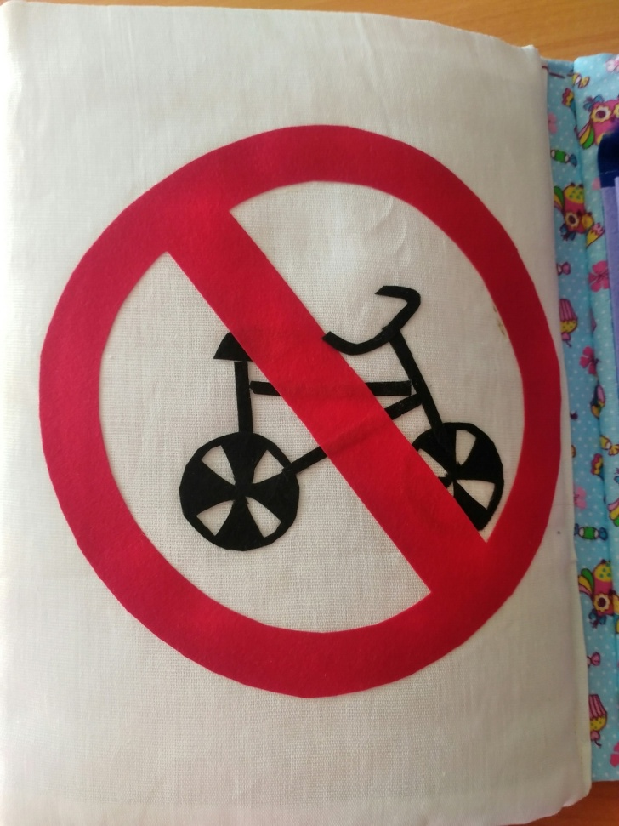
Страница 7 – 8 «Запрещающие знаки»
Цель : закреплять знание и назначение дорожных знаков.

Slide 16
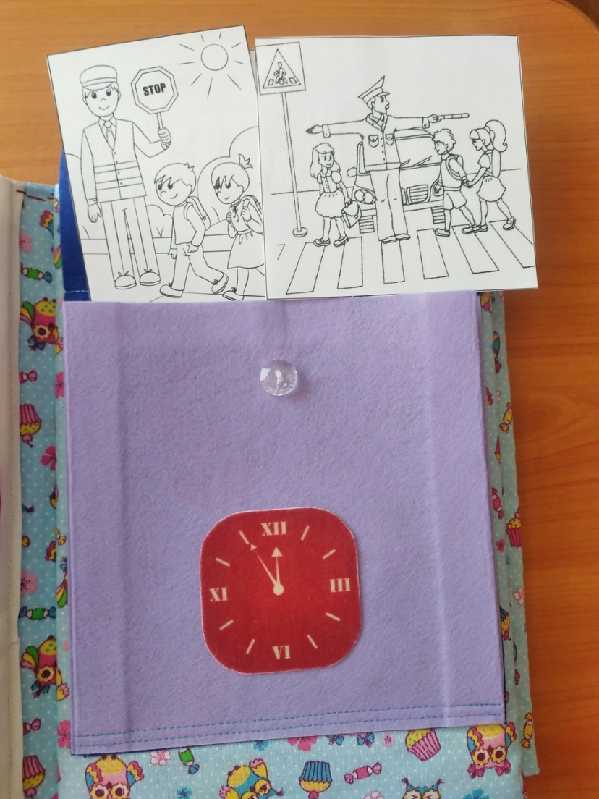
Кармашек 9 «Раскраски для детей»
Цель :Закреплять понятие дорожных знаков, их название и назначение. Развивать мелкую моторику рук.

Slide 17
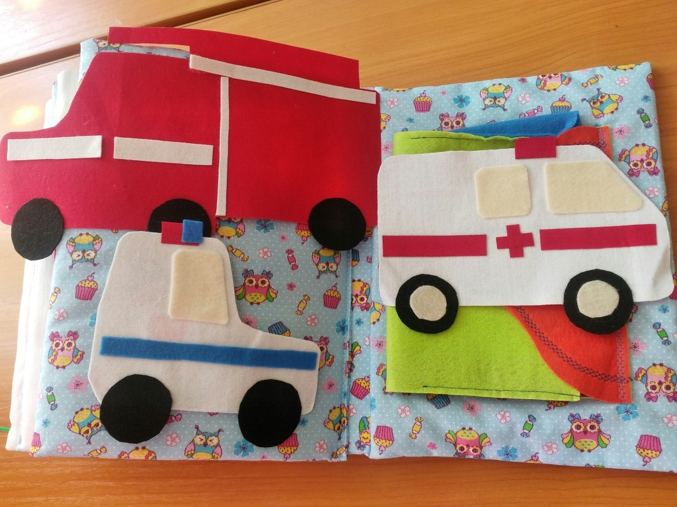
Страница 10 «Транспорт»
Цель: систематизировать знания детей о экстренных служб спасения, их назначения. Расширять кругозор детей обогащать словарный запас.

Slide 18

Спасибо за внимание!

